Slide 1
Infrastruttura cloud AWS
Componenti del gruppo:
Greco Daniele-1065570, Matias Negro-1065808

Slide 2
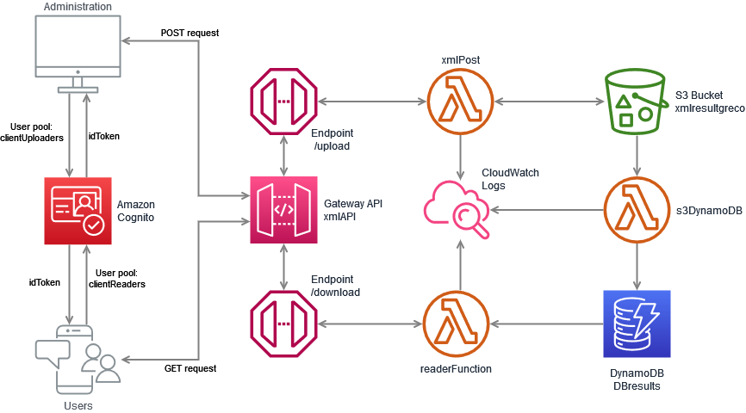
Infrastruttura generale dell’applicazione

Slide 3
Utenti, permessi ed Interfaccia con il cloud
Per la gestione dei permessi abbiamo creato due user pooI utilizzando il servizio Amazon Cognito: Administrator con permessi di lettura e scrittura e User solo con permessi di lettura.
L’Administrator può mandare una richiesta POST all’endpoint «/upload» della gateway API per caricare molteplici file.
Tale richiesta viene strutturata nel modo seguente:
Headers:
idToken: token di autenticazione di Amazon Cognito;
Nomi dei file da caricare nel Bucket.
Body:
Contenuto dei file separato da una stringa di caratteri inserita dal client e riconosciuta dalla funzione lambda.
L’User può solo mandare una richiesta GET all’endpoint «/download» della gateway API per ottenere i nomi degli eventi presenti sul database e scaricarne il contenuto.
Si è assunto che chiunque possa registrarsi come User scegliendo nome utente e password, invece non è consentito registrarsi come Administrator se non direttamente dalla console Cognito.

Slide 4
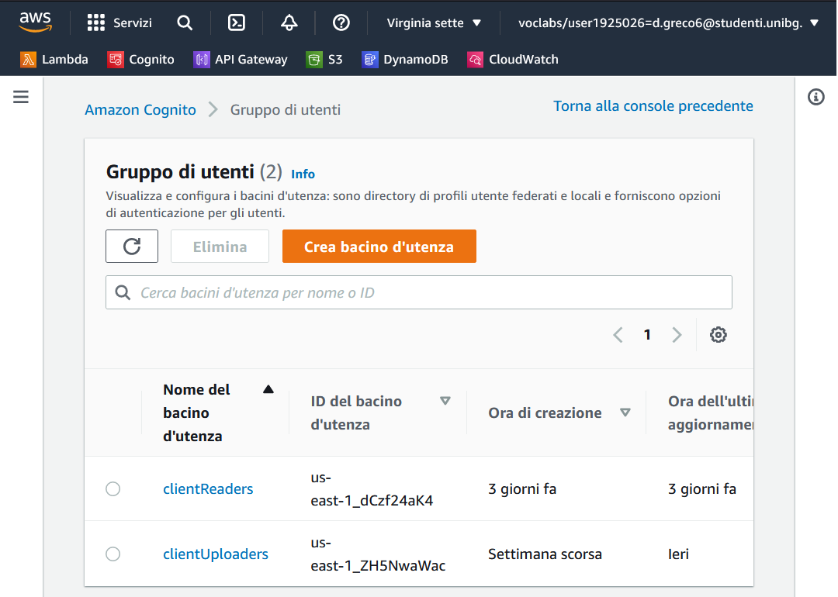
Utenti, permessi ed Interfaccia con il cloud

Slide 5
Gateway API e API endpoint
È stata utilizzata una REST API dal servizio Gateway API. Quando viene inviata una richiesta all’API, questa cerca un «header» denominato «Authorization» contenente l’«idToken» di Amazon Cognito. Verifica poi che questo id corrisponda all’id assegnato all’utente da Cognito nella corretta user pool.
I due endpoint dell’API si interfacciano rispettivamente a due funzioni Lambda distinte:

Slide 6
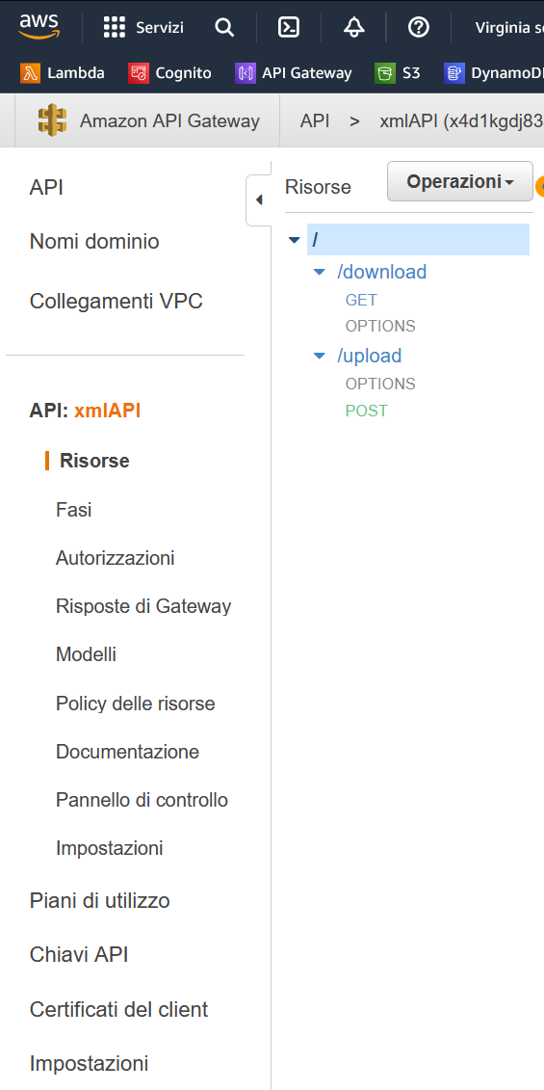
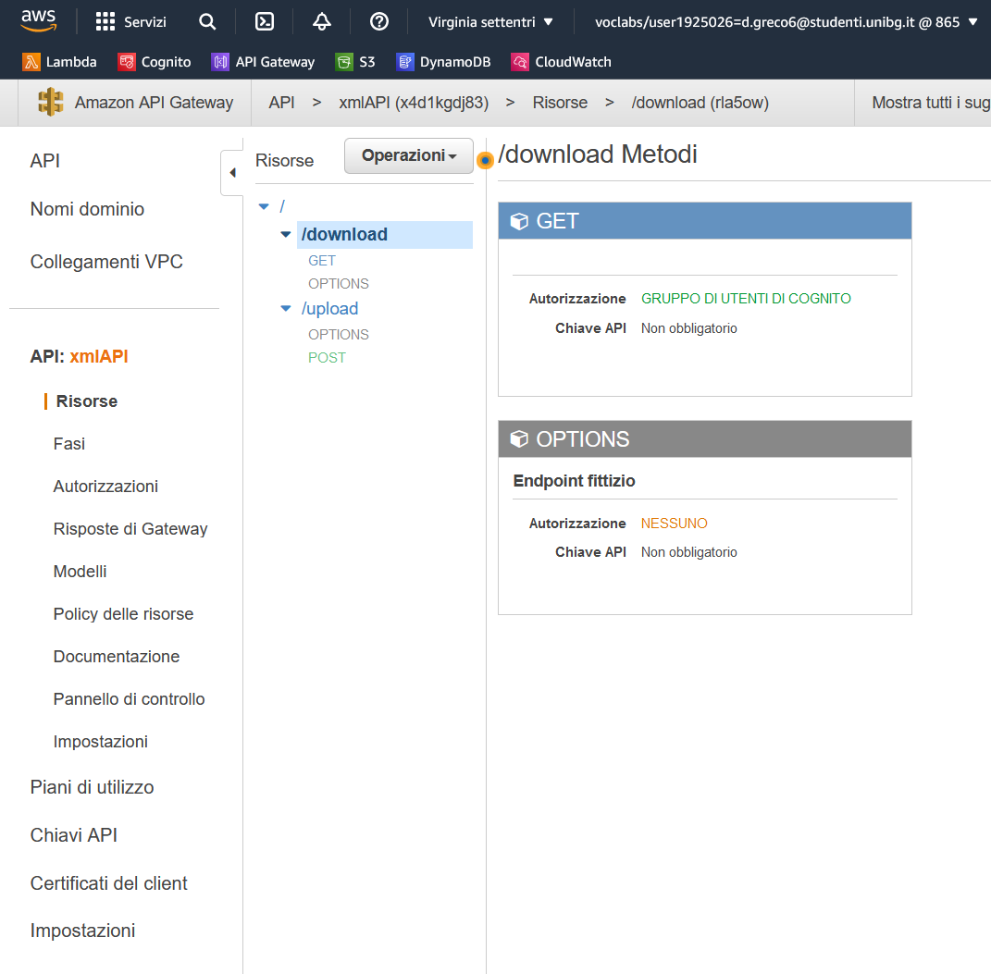
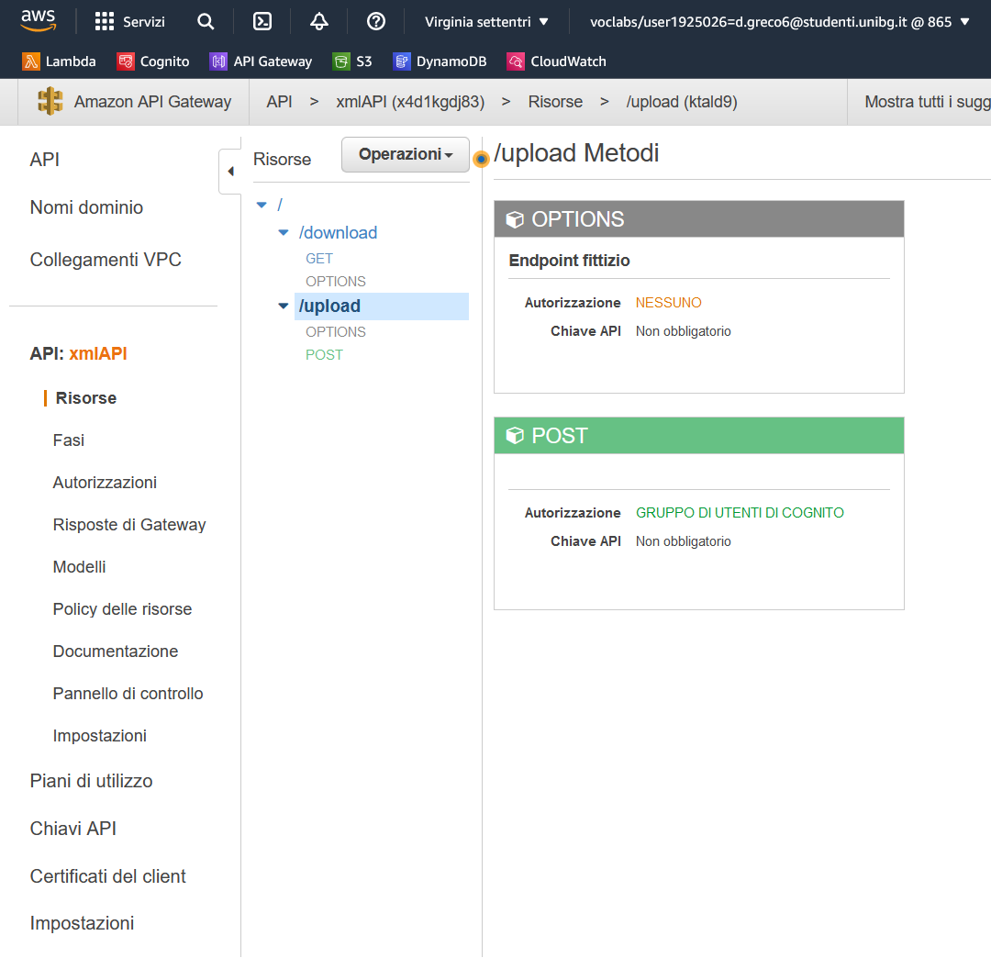
Gateway API e API endpoint

Slide 7
Funzioni Lambda
xmlPost è dedicata agli utenti Administrator. Rielabora il body della richiesta separandolo in più file e caricandoli uno per uno all’interno del Bucket S3. Vengono caricati anche se il nome del file è già presente nel bucket, aggiungendo il prefisso «new_» al nome scelto dall’utente.
readerFunction è dedicata agli utenti Users. Consente di prelevare tutti i nomi degli eventi o di scaricare il contenuto direttamente dal database. Deve essere presente nell’«header» della richiesta un campo mod settato a «read» o «download» , nel primo caso la funzione Lambda restituisce i nomi degli eventi presenti nel database (si suppone che ogni volta avviata l’applicazione client vengano mostrati all’utente gli eventi presenti sul database), nel secondo caso va specificato un ulteriore «header» contenente il nome dell’evento da scaricare e la funzione preleva l’item corrispondente, in formato json, dal database e lo inserisce all’interno del «body» della risposta.

Slide 8
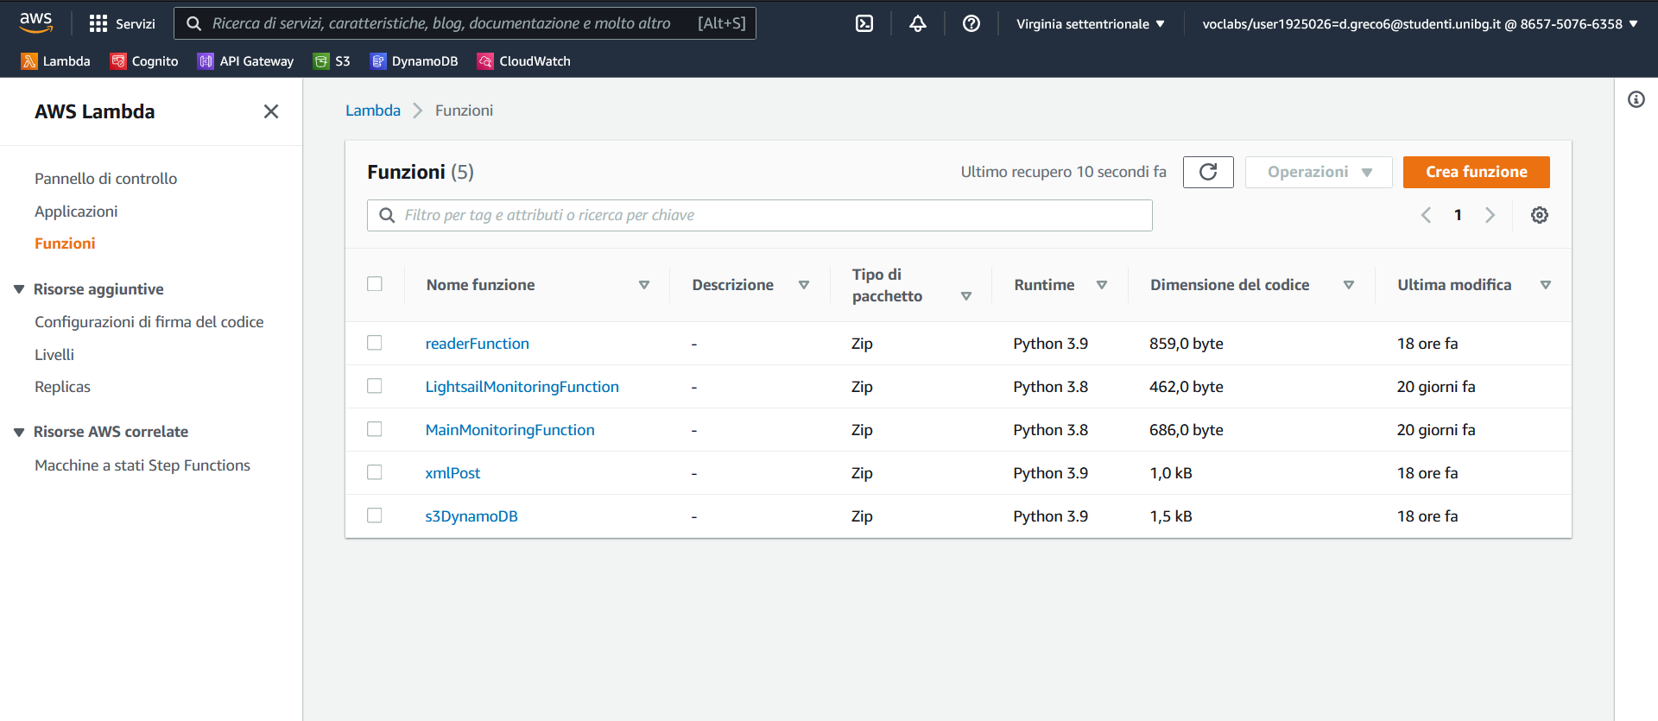
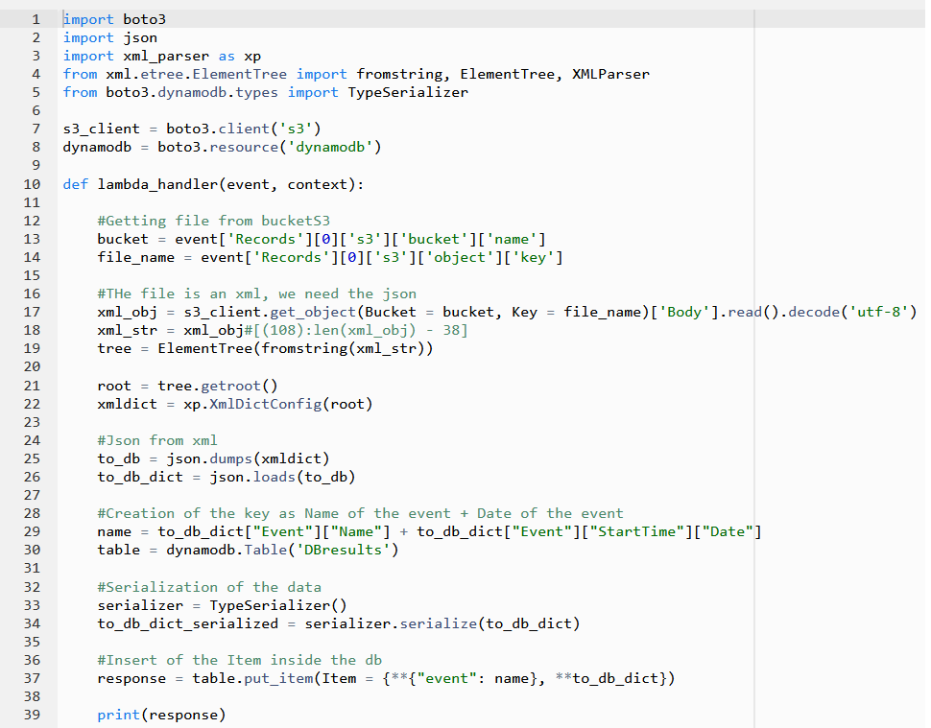
Funzioni Lambda

Slide 9
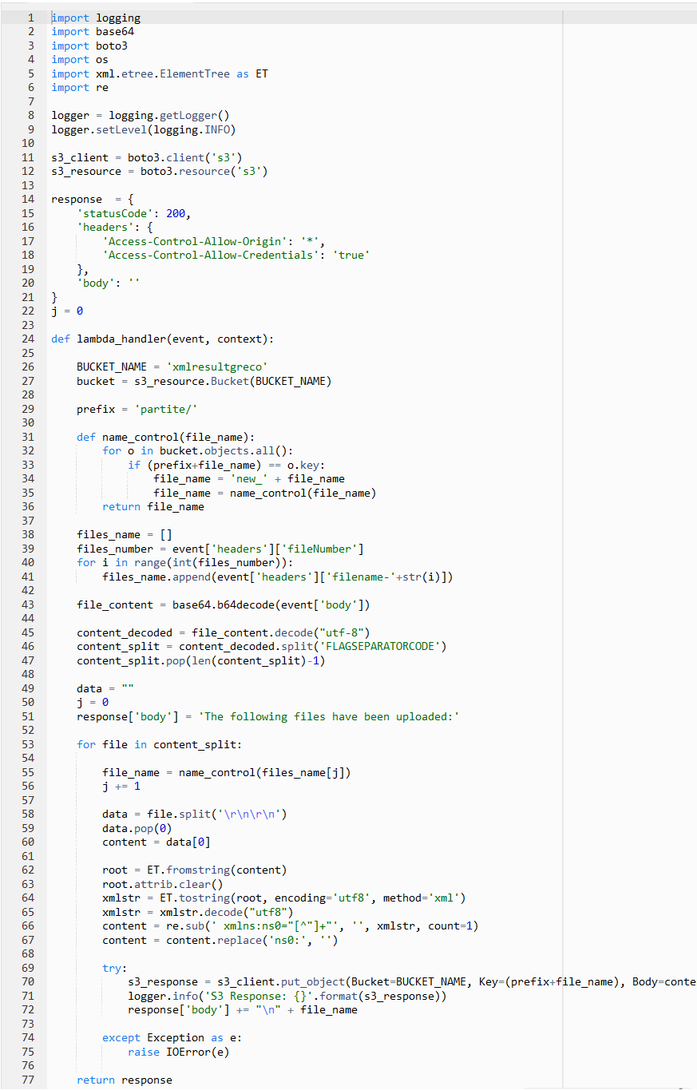
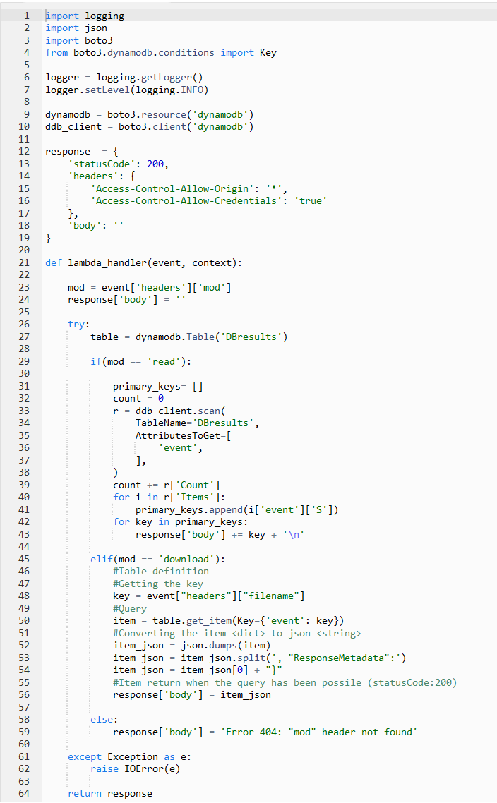
Funzioni Lambda

Slide 10
S3 Bucket e Dynamo DB
All’aggiunta di un file nel bucket viene avviata una funzione Lambda che prende il contenuto del file in formato «xml». Questo viene convertito ed inserito in formato «json» all’interno di una tabella nel database costruito utilizzando il servizio Dynamo DB. Ogni Gara è riconosciuta univocamente da una chiave composta dal nome e dalla data dell’evento.
Quando un utente User effettua una richiesta GET, viene preso l’ «item» relativo al nome dell’evento desiderato dall’utente, il quale viene inserito nell’«header» della richiesta e restituito nel «body» della risposta.

Slide 11
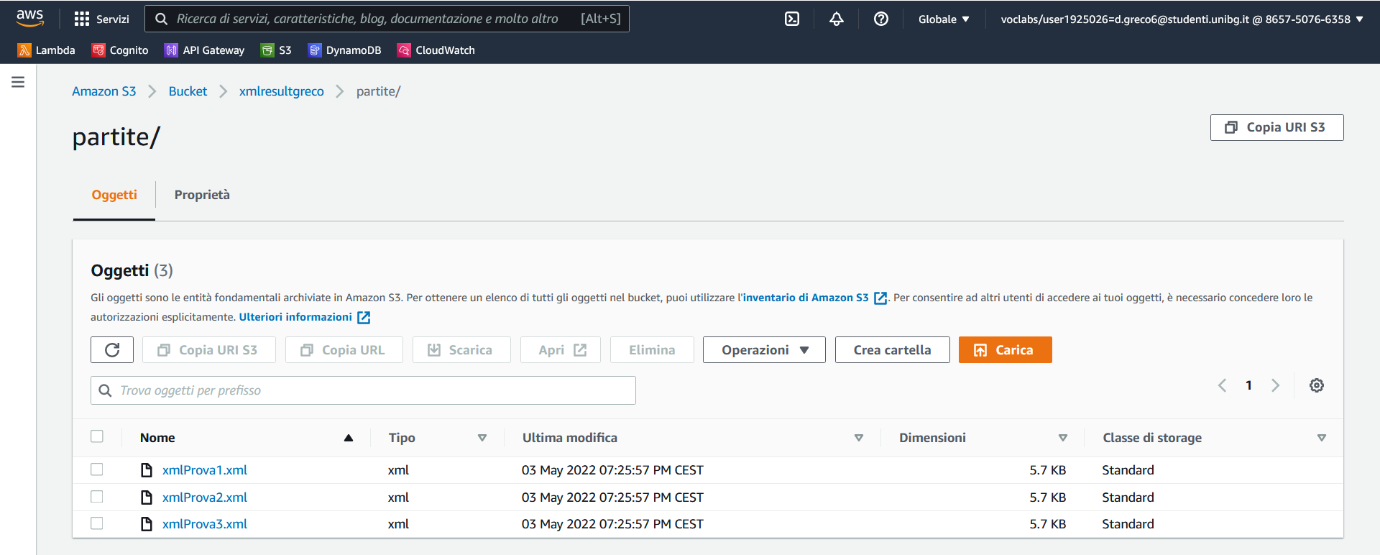
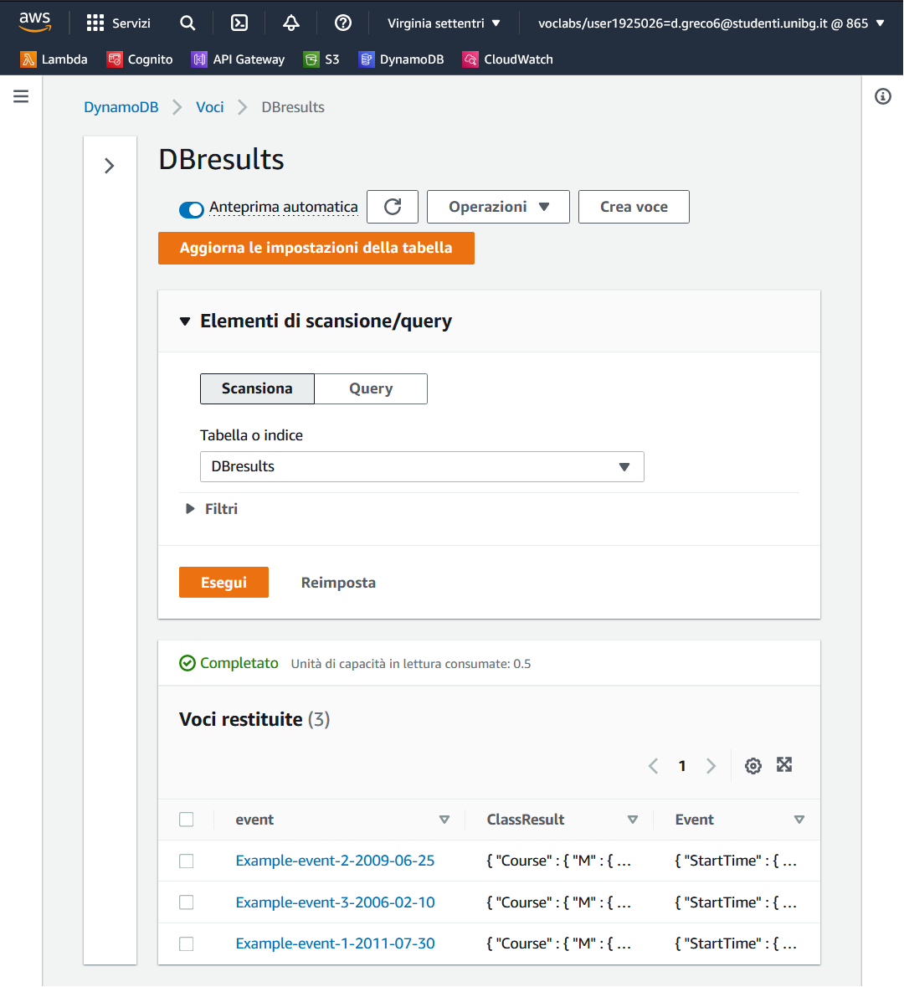
S3 Bucket e Dynamo DB

Slide 12
Testing
Per eseguire i vari test per accedere al bucket sono state scritte due applicazioni diverse in python, una per gli utenti Administrator e una per gli utenti Users.
L’applicazione «uploaderApp» contiene un modulo per il login, i dati vengono passati ad Amazon Cognito che autentica l’utente e restituisce un token di accesso che verrà inserito nell’ «header» di ogni richiesta POST effettuata. Dopo l’accesso, l’applicazione consente di selezionare più file dal file system locale ed inviarli in un’unica POST «request» all’endpoint con percorso «/update». L’API verifica il token di accesso con Amazon Cognito e inoltra la richiesta alla funzione lambda.
L’applicazione «readerApp»: dopo il login viene inviata automaticamente una richiesta GET che ha come intestazione un parametro «mod» impostato a «read». La funzione lambda risponde quindi con la lista dei nomi dei file presenti nel bucket. All’avvio si presenta quindi all’utente tale lista, ed egli si limita ad inserire nella casella di testo il nome del file da scaricare ed invia una richiesta GET con parametro «mod» impostato a «download». La funzione lambda cerca quindi il file richiesto nel bucket e lo restituisce nel body della risposta. L’applicazione scrive quindi il contenuto in un file in locale nella cartella «downloads» presente nella directory del progetto.

Slide 13
Simulazione degli eventi
La simulazione degli eventi avviene attraverso l’esecuzione di uno script python, il quale, attraverso la libreria «xml.etree», genera un documento pseudo-casuale secondo lo standard «IOF-DataStandard 3.0».
La creazione del/dei file viene effettuata a livello basso, componendo dei sotto-alberi che vengono solo alla fine ricomposti; Nel caso fosse necessario generare più file questi vengono immagazzinati in una variabile di classe «list», la quale viene iterata per effettuare il salvataggio dei singoli elementi.
Il nome dei file viene generato in base al nome dell’evento più la sua «StartDate».
Tali file vengono salvati unicamente in una cartella «Result_if_Simulation», la quale viene ripulita a seguito del loro invio tramite «POST-request» seguendo le dinamiche descritte.

